Slide 1
PROYECTO DE VIDA EN EL ADOLESCENTE
Dr. Cándido Roldán
Argentina.

Slide 2
EJES TEMÁTICOS A DESARROLLAR
El escenario que les toca vivir
Variables sociales intervinientes en la construcción de un proyecto
Competencias que deben adquirir para poder decidir

Slide 3
EL ESCENARIO QUE LES TOCA VIVIR
Escenarios no estables
Incertidumbre con respecto al futuro
Adquisición de conocimientos que rápidamente se desactualizan
Limitación del empleo
Contenidos educativos que no responden a la real necesidad de los jóvenes
Los intereses desconocidos de la globalización

Slide 4
Mas allá de la imposibilidad de determinar qué terminará siendo útil para la actividad productiva de un individuo, es preciso regresar a la idea de que mediante la educación, la sociedad pretende, sobre todo, formar personas lo mas completa posibles. Ese debería volver a ser el objetivo central de la educación: formar personas completa, que además sean personas empleables.
Lic. Juan Luis Imaz

Slide 5
ESTE ESCENARIO NOS ENFRENTA
CON CAMBIOS SOCIALES
*Globalización y crecimiento del comercio internacional
*Ruptura de fronteras para grupos de mayor nivel económico.
*Polarización económica al interior de los países.
*Prolongación de la vida y modificación en las características
del recorrido existencial
*inclusión prioritaria de los derechos humanos en la políticas
y legislación.
*nuevas formas de participación-comunicación-interacción entre:
generaciones, hombres y mujeres, instituciones políticas y
sociedad civil en la expresión de políticas y construcción de
ciudadanía.
*Nuevos paradigmas y perspectivas
Dina Krauskopf, 1999

Slide 6
CONOCER ESTA REALIDAD NOS PERMITE
Conocer los diferentes escenarios y tomar decisiones adecuadas.
Encontrar algunas explicaciones a situaciones observables (ej. el precario interés por los niños,adolescentes, jóvenes y ancianos, en la región).
Construir líneas de trabajo:
*en instituciones científicas y organizaciones de la sociedad civil.
*elaborar marcos teóricos
*gestionar políticas públicas
*aunar esfuerzos con instituciones afines de la región,
para trabajar en estos escenarios, construyendo una
identidad nacional y/o regional

Slide 7
VARIABLES SOCIALES INTERVINIENTES EN LA CONSTRUCCIÓN DE UN PROYECTO

Slide 8
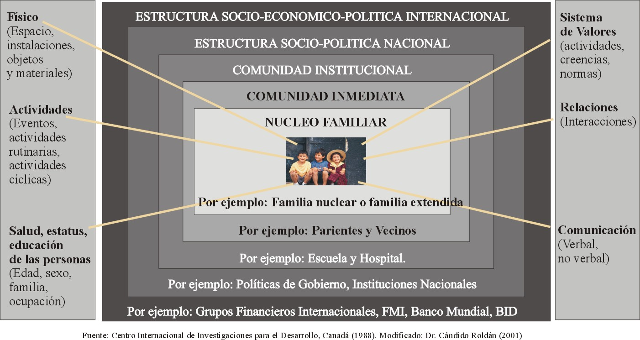

Slide 9
LA SITUACIÓN REAL DE LOS JOVENES
Explotación
Inclusión como segmento pasivo de atención, intervención-tutela
Inclusión como segmento de mercado
Pseudoparticipación
Inclusión peyorativa
Inclusión adaptativa-obediente
Invisibilidad
*no reconocimiento de
la etapa evolutiva
*como grupo con
participación sana

Slide 10
PARADIGMAS DE ADOLESCENCIA Y ENFOQUES PROGRAMÁTICOS DE SALUD
Dina Krauskopf. 1999
ORIENTACIONES DE LAS POLÍTICAS | SALUD DE LA ADOLESCENCIA | ESTRATEGIAS DE ATENCIÓN
PREPARACIÓN | EDAD MAS SANA | INDIFERENCIADA
PROBLEMA | ETAPA DE RIESGO | FOCALIZADA
CIUDADANIA ACTOR ESTRATÉGICO | FOMENTO DEL DESARROLLO | INTEGRAL Y PARTICIPATIVA

Slide 11
EL DESARROLLO JUVENIL REQUIERE
salud y bienestar
2. empoderamiento juvenil
3. políticas integrales
4. seguridad financiera
5. educación y habilidades para la vida

Slide 12
COMPETENCIAS QUE DEBEN ADQUIRIR PARA PODER DECIDIR

Slide 13
EN EL TRABAJO CON JÓVENES LAS ACCIONES DEBEN
DESARROLLAR Y FORTALECER:
*el pensamiento y el juicio crítico
*la autoestima
*las habilidades sociales
*la resolución de problemas
*la responsabilidad por el cuidado de su salud
y sus comportamientos
*la construcción de un proyecto de vida
*la toma de decisiones frente a diferentes escenarios
*la participación en la construcción de una identidad
personal con sentido nacional

Slide 14
DEBEMOS ACOMPAÑAR EN LOS SIGUIENTES PROCESOS
el crecimiento y desarrollo de su cuerpo
el desempeño en el ámbito escolar y/o laboral
la elaboración de su identidad sexual y aportar información para el ejercicio de una sexualidad responsable
La construcción de su propia subjetividad en los escenarios que operan en forma simultanea:
*en el proceso de construcción de su identidad
*en la construcción y apropiación de su espacio
subjetivo
*en el proceso de lograr su emancipación

Slide 15
ESTE ACOMPAÑAMIENTO DEBE FACILITAR
El autoconocimiento
Re-conocerse como sujeto que elige, no solo una carrera o un trabajo
Sino, además una manera de ser y de estar en el mundo
La consolidación y la fortaleza del proyecto depende:
*conocer la realidad educativa, laboral y contextual
no solo actual sino con prospectiva
*contar con credenciales suficientes para enfrentar
los diferentes obstáculos y cambios de escenarios a
a lo largo de la vida.

Slide 16
CONSTRUCCIÓN DE LA SUBJETIVIDAD
Consideramos la subjetividad como una forma de existencia del sujeto.
Esta se construye con continuidad sobre un espacio sin límites precisos
Este despliegue se desenvuelve en algunos escenarios que operan en forma simultanea e interrelacionadamente
Estos escenarios son discernibles e identificables

Slide 17
Los mas paradigmáticos y formando parte de la dinámica de la subjetivación son:
*los procesos de construcción de la identidad
*los procesos de apropiación y construcción
del espacio subjetivo
*y los procesos de emancipación

Slide 18
Los FRACASOS en el pasaje por cualquiera de estos escenarios, darán lugar a fenómenos de desubjetivación que implican:
*desapropiación y vaciamiento emocional e intelectual
*anomia o sujetamiento a pautas arcaicas o infantiles
*bloqueos o directamente detención en el desarrollo
El fracaso en cualquiera de estos procesos deja marcas irreversibles

Slide 19
La VULNERABILIDAD es una característica del adolescente en este recorrido: Necesita protección (Caparazón) que debiera darla la familia, la escuela y el contexto socio-cultural. Espacios que hoy están desdibujados, debilitados y muchas veces ausentes.

Slide 20
En este recorrido en la construcción de la identidad, transita desde las identificaciones pasadas, organizadas alrededor de la figura de los padres o referentes adultos a a reconstruir identificaciones mas complejas y alejadas del modelo original con el grupo de pares.
Los intercambios y los movimientos que se dan en estos grupos son un eslabón clave en la conformación de la identidad adolescente
La cotidianidad de las relaciones grupales actúa como un cemento de todo lo que se va gestando

Slide 21
Las vicisitudes de los intercambios que se dan en el grupo contribuyen a consolidar o fragilizar este proceso
Existen obstáculos en este transitar como el dado por la gran oferta consumista que lleva implícito un conjunto de valores y la dificultad significativa y en ocasiones la imposibilidad de acceder a dichos valores, como a las identificaciones que ellos proponen.
OFERTA HOMOGENIZANTE, que tiende a ocultar o negar las diferencias y que de esta manera interfiere en el proceso de subjetivación, lo que lleva a un trastrocamiento complejo en la marcha hacia la construcción de la identidad.

Slide 22
Escenarios sociales
Pasado
Encuentros familiares
Estabilidad laboral
Horarios de regreso
Futuro predecible
Bajo impacto enfermedades psicosociales.
El estudio como ascenso social
La migración como esperanza de progreso
La comunicación como generadora de vínculos
Las disciplinas como respuesta
Escasa influencia de los medios de comunicación

Slide 23
ESCENARIO SOCIAL
Presente
Escasa vida familiar
Inestabilidad laboral
Individualismo, escasos límites y
hábitos disciplinarios
Incertidumbre con respecto al futuro
Debilitamiento de los sistemas sociales
Precaria comunicación familiar
Inseguridad jurídica
Inseguridad y aumento de los comportamientos delictivos
Escasa credibilidad de los lideres sociales
Gran influencia de los medios de comunicación

Slide 24
COMENTARIO FINAL
El futuro es incierto y cambiante. Debemos contar con conocimientos eficientes para diseñar estrategias adecuadas.
Si podemos asumir esta realidad, seremos útiles a esta población.
El desafío es hoy, ser impulsores y gestores para que el país cuente con Políticas Públicas Integrales específicas destinadas a este sector
Debemos comprometernos y pensar en nuestro accionar en las poblaciones mas pobres y excluidas de los sistemas institucionales y a las que se nos hace difícil llegar.

